Slide 1
ФОРМИРОВАНИЕ ВОЕННО-ПАТРИОТИЧЕСКОГО ВОСПИТАНИЯ В ШКОЛЕ В РАМКАХ ЮНАРМЕЙСКОГО ДВИЖЕНИЯ
Выполнил:
Кушвидов Руслан Игоревич
Ученик 11-А
МБОУ«СОШ№1»
г.Бахчисарай.
Научный руководитель: Ардашева Дарья Евгеньевна, учитель истории и обществознания МБОУ«СОШ №1»
г.Бахчисарай.

Slide 2
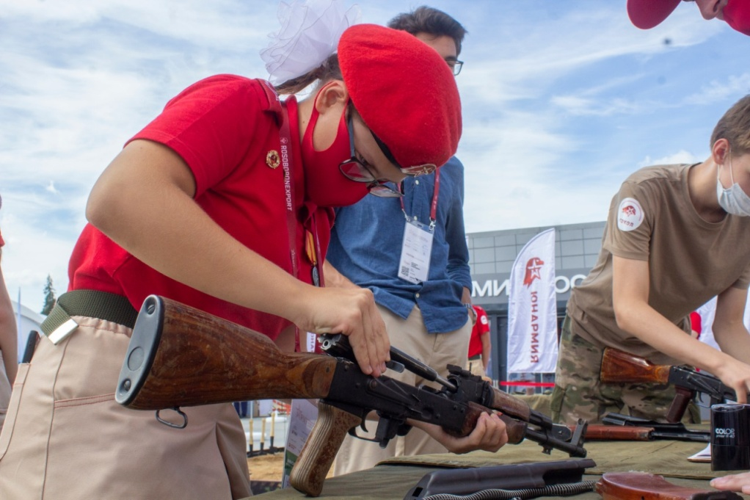
Актуальность данной работы обусловлена тем, что данное исследование предоставляет возможность по-новому изучить и осветить историю патриотического воспитания молодежи в России, а также проанализировать современные методики воспитания патриотизма среди школьников.
Цель данной работы: исследовать историю формирования патриотического воспитания школьников в России, а также зарождение Всероссийского военно-патриотического общественного движения «Юнармия» в нашей стране, и, отдельно, в МБОУ «СОШ № 1» г. Бахчисарай.

Slide 3
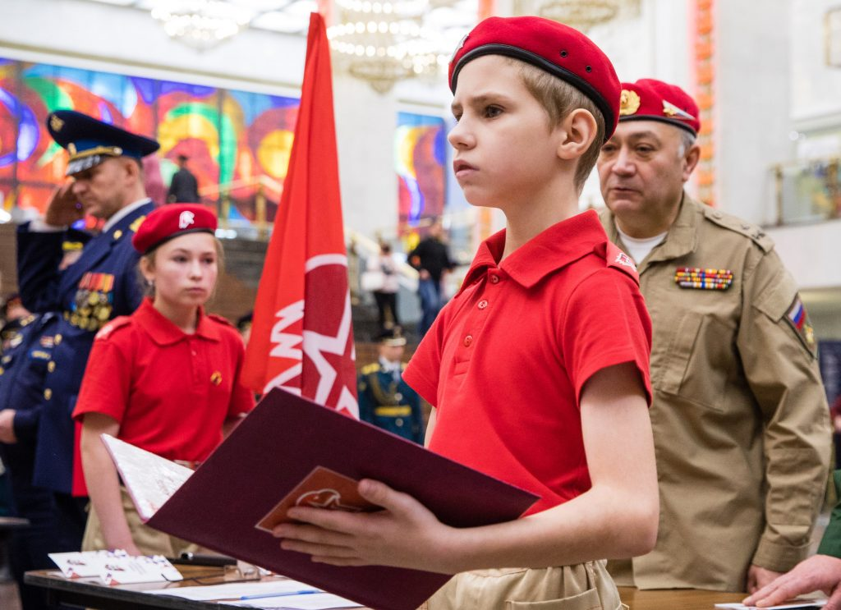
Объект исследования – основные направления и закономерности патриотического воспитания в России.
Предмет исследования – изучение деятельности Всероссийского военно-патриотического общественного движения «Юнармия» на примере общеобразовательного учреждения.
Новизна исследования заключается в том, что нами была создана интерактивная страница школьного музея, посвящённая военно-патриотическому воспитанию учащихся МБОУ «СОШ № 1» г. Бахчисарай. Информация является общедоступной , с ней может ознакомится любой желающий.

Slide 4
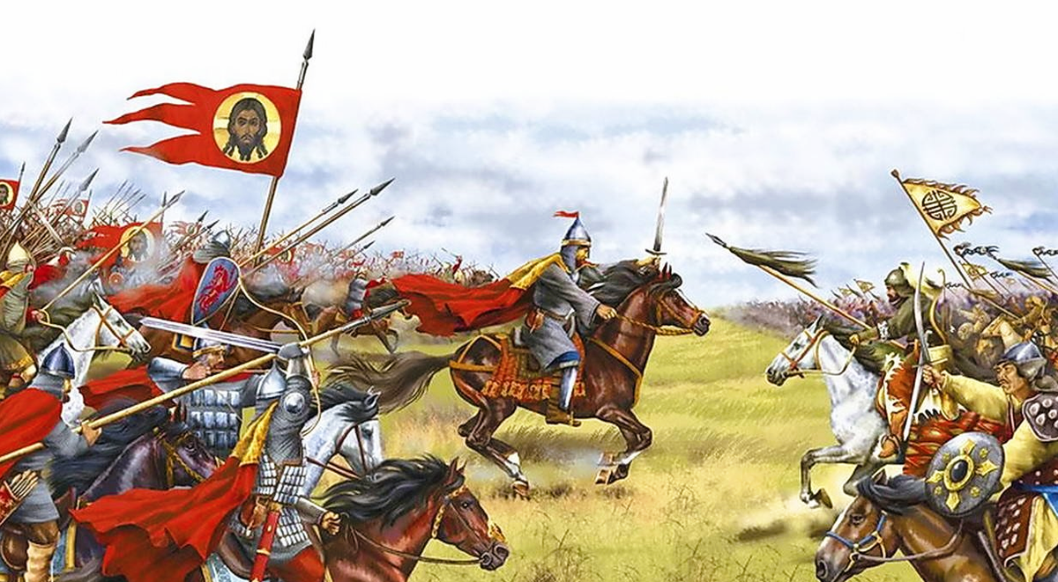
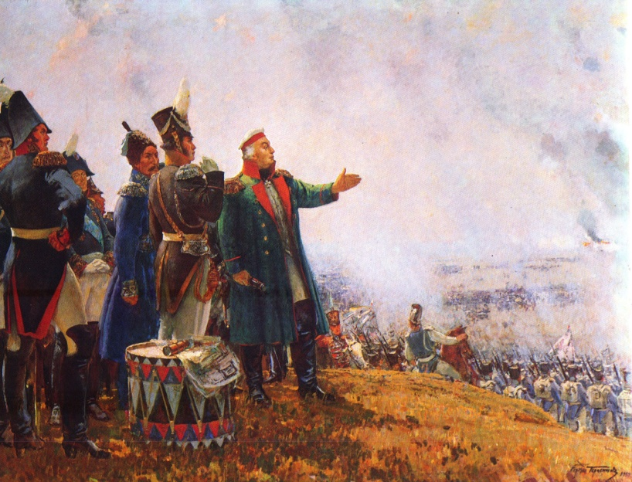
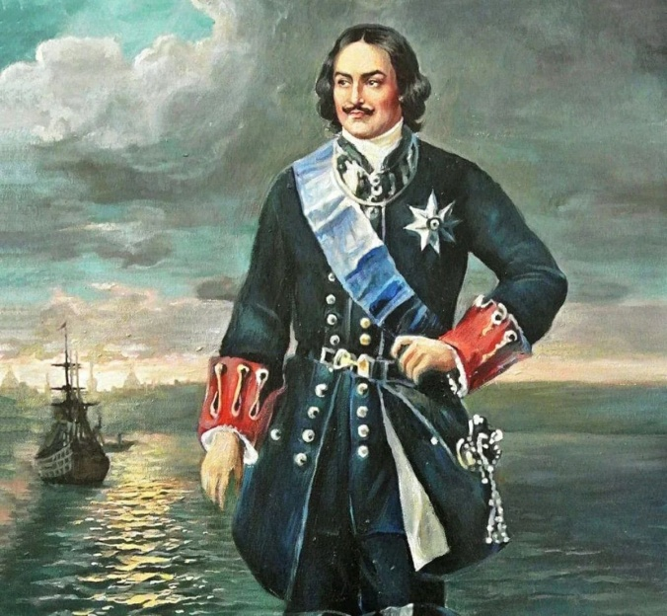
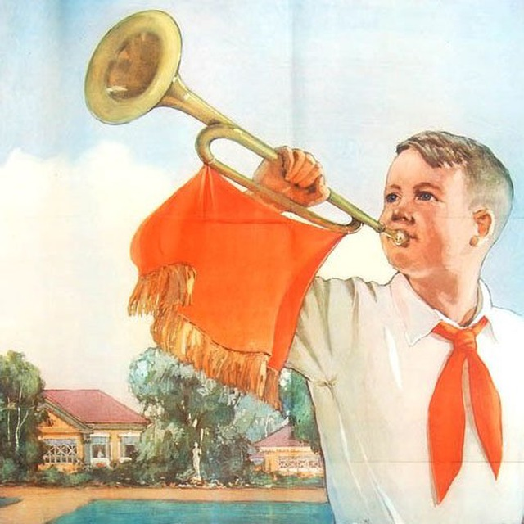
История патриотического воспитания школьников в России

Slide 5
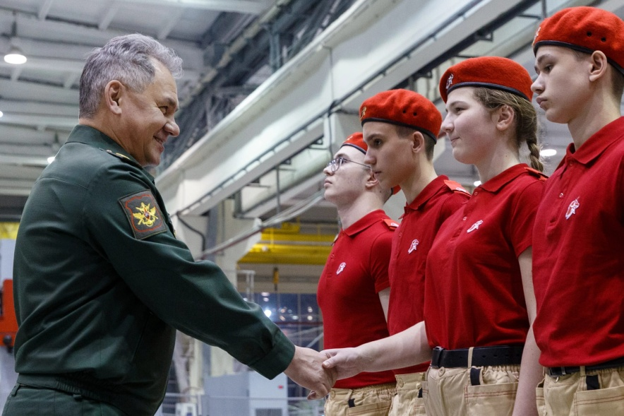
Современные аспекты военно-патриотического воспитания в Российской Федерации
После распада СССР и последовавшего сложного периода 1990-х гг. произошло снижение уровня патриотической работы с молодёжью. В последующем правовой основой для поддержания патриотических настроений в стране стали следующие документы: Конституция РФ; Федеральные законы «Об образовании РФ» , «О воинской обязанности и воинской службе»; «О днях воинской славы и памятных датах России» и другие.

Slide 6
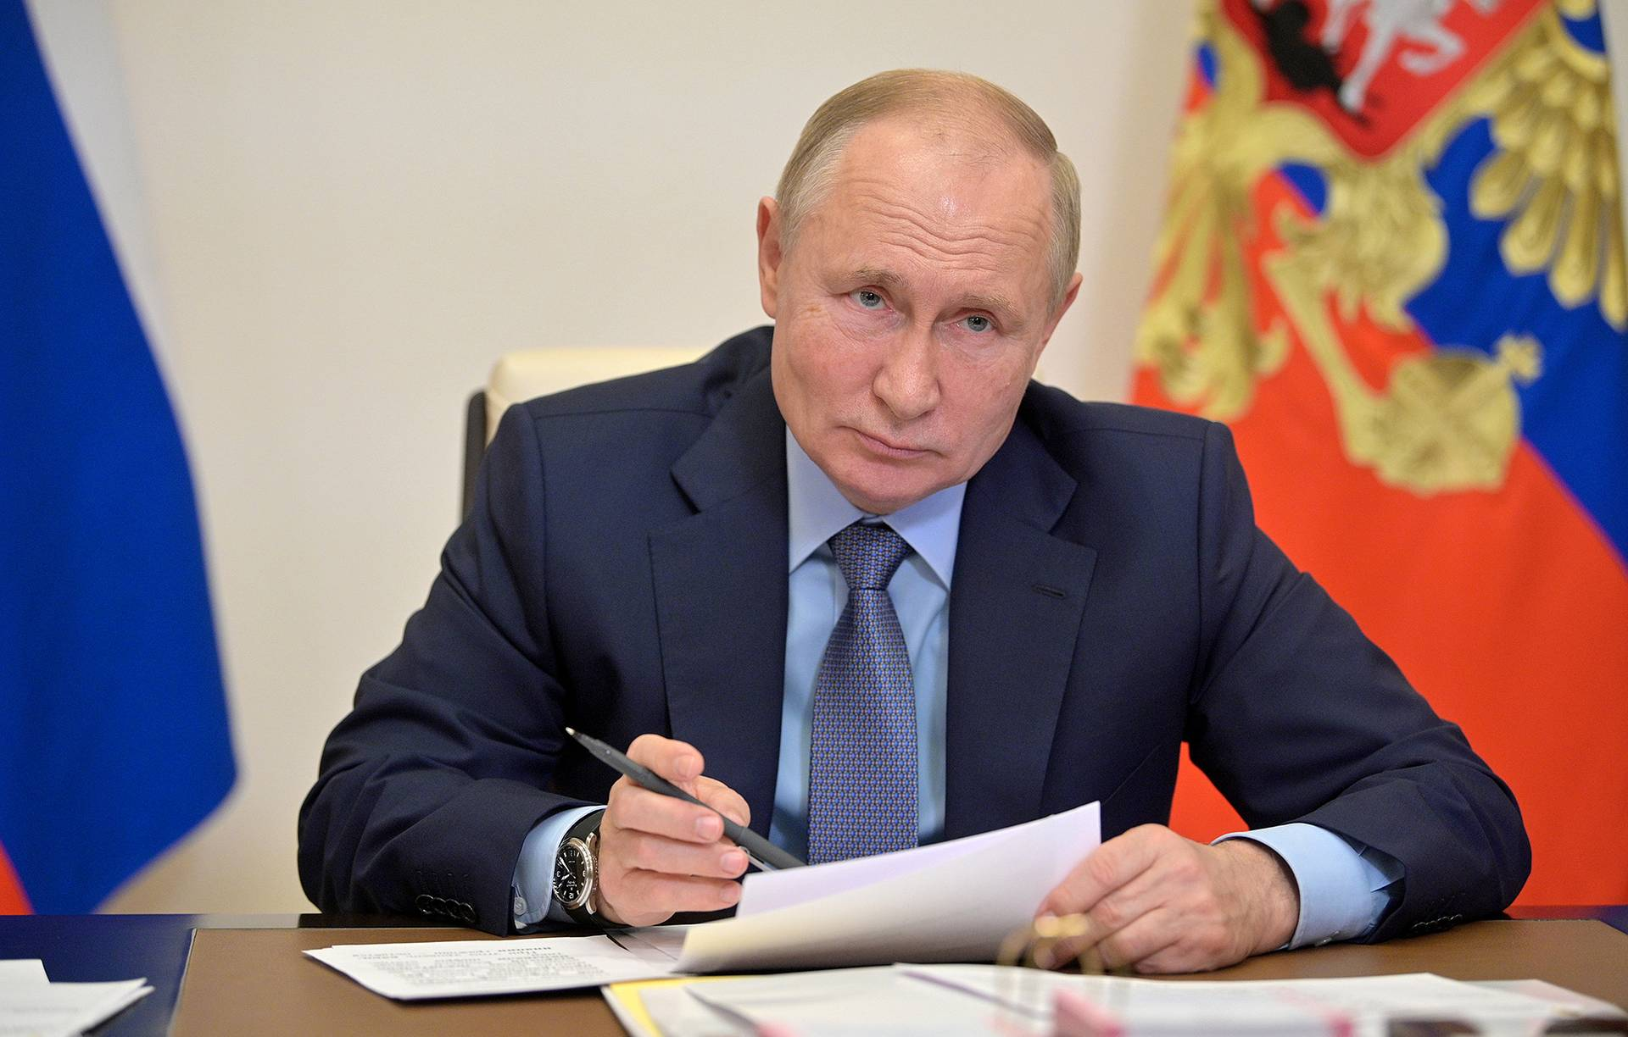
История создания движения «Юнармия» на территории Российской Федерации.
Всероссийское военно-патриотическое общественное движение «Юнармия» было основано в 2016 году по указу Президента РФ от 29 октября 2015 года.
ВВПОД «Юнармия» ведет свою деятельность с мая 2016 года, когда состоялся первый слёт движения, собравший около 500 юнармейцев со всей страны.

Slide 7
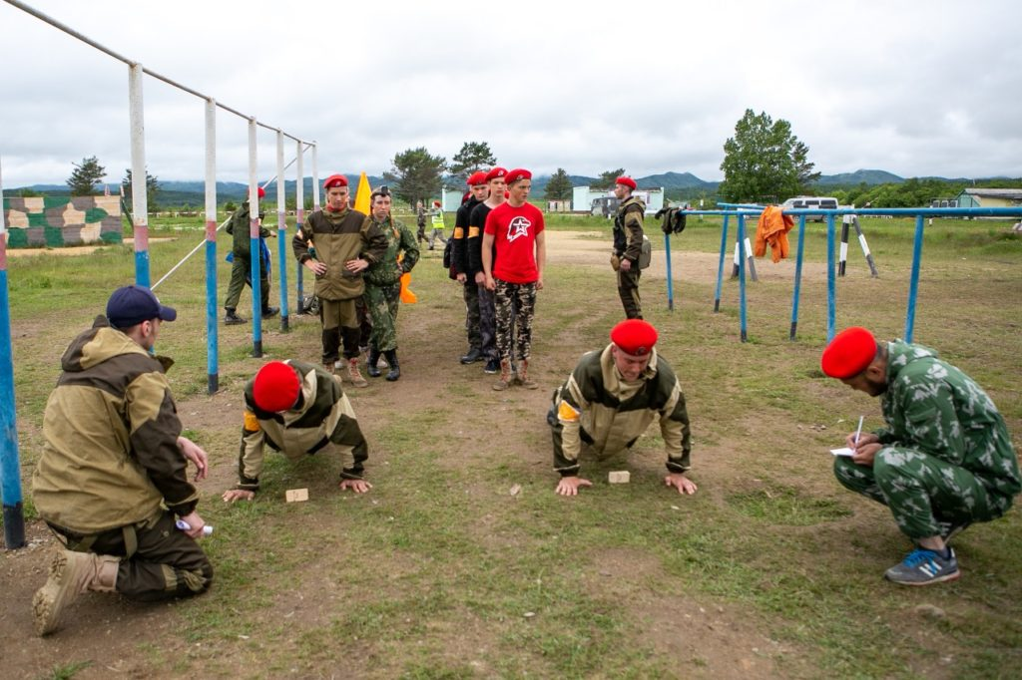
Основная деятельность ВВПОД «Юнармия»
Основной деятельностью «Юнармии» стали:
Прививание историко-патриотических знаний молодёжи;
спартакиады по военно-прикладным видам спорта;
военно-спортивные игры, посты у обелисков и мемориалов;
вахты памяти и походы по местам боевой славы; участие в парадах Победы;
посещение военных частей и тесное сотрудничество с руководством военного ведомства;
Программа развития ребят насыщенная, и каждый может выбрать для себя то, что нравится.

Slide 8
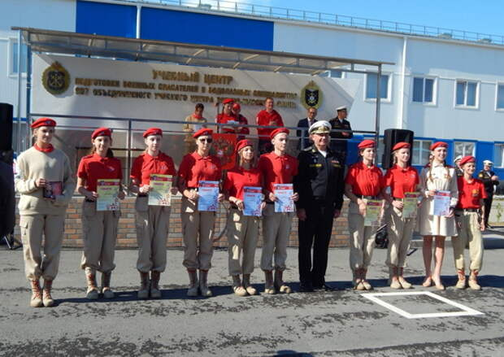
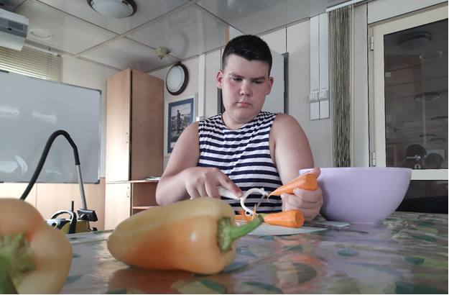
Новые проекты от ВВПОД «Юнармия»
С каждым годом проектов от «Юнармии» становится все больше и больше.
В 2022 году такими проектами стали «Юнфлот» и «Юнавиа».
В рамках направления «Юнфлот» осуществляются проекты «Паруса памяти Черного моря» в г. Севастополь и «Паруса памяти ЮНФЛОТ» в г.Санкт-Петербург

Slide 9
Рост численности участников движения «Юнармия»

Slide 10
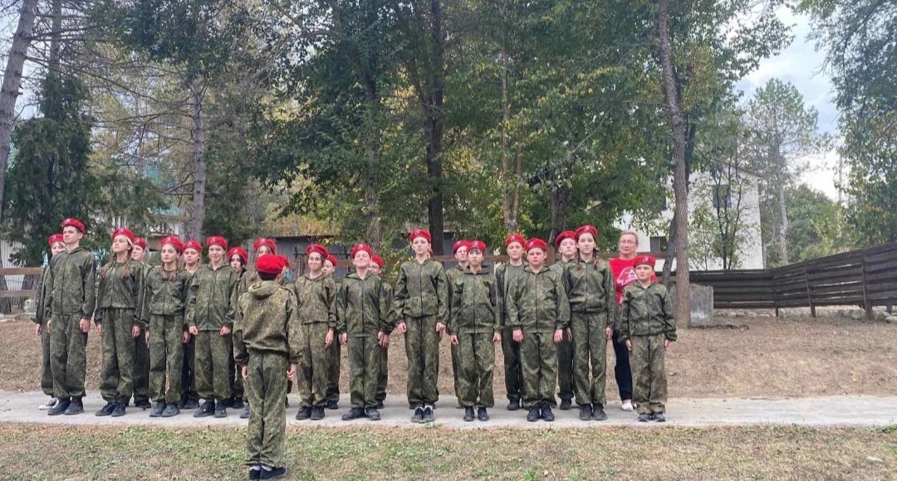
Деятельность юнармейского отряда в МБОУ «СОШ № 1» г. Бахчисарай
Юнармейского отряд в МБОУ «СОШ № 1» г. Бахчисарай носит название «Защитники Отечества».
Был создан ещё в 2016 году.
Девиз данного отряда: «Юнармейцы первой школы защищать страну готовы»,

Slide 11
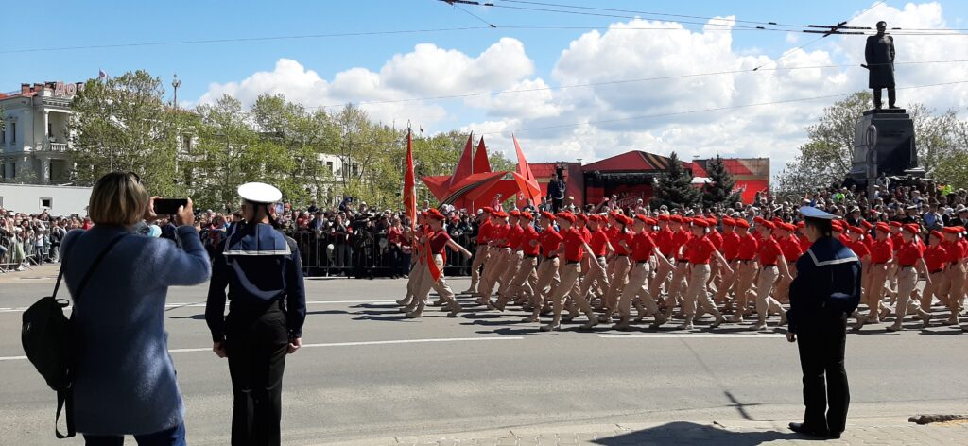
Парад Победы
В 2021 году ученики нашей школы принимали участие в Параде Победы в г. Севастополь. Следует отметить, что подготовка к данному мероприятию длилась целый год.

Slide 12
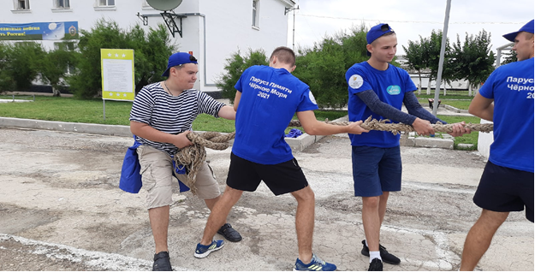
«Паруса памяти Черного моря»
Также в 2021 году Федоненко Андрей – ученик МБОУ «СОШ № 1» г. Бахчисарай- принимал участие в проекте «Паруса памяти Черного моря»

Slide 13
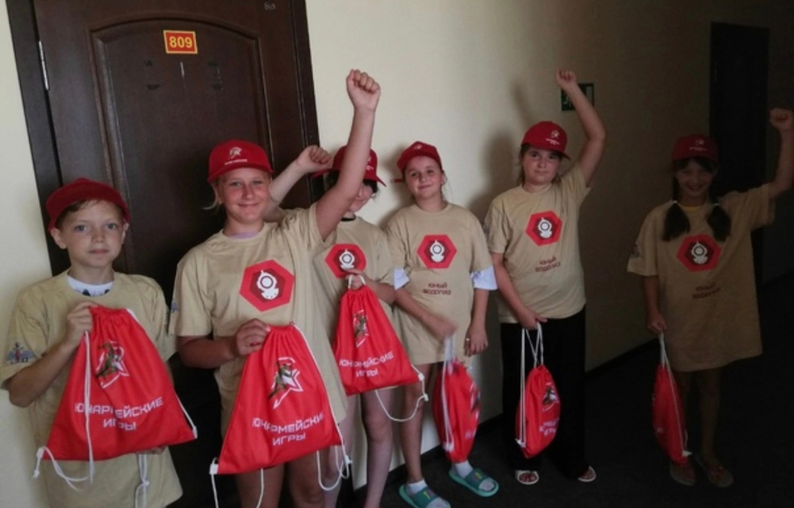
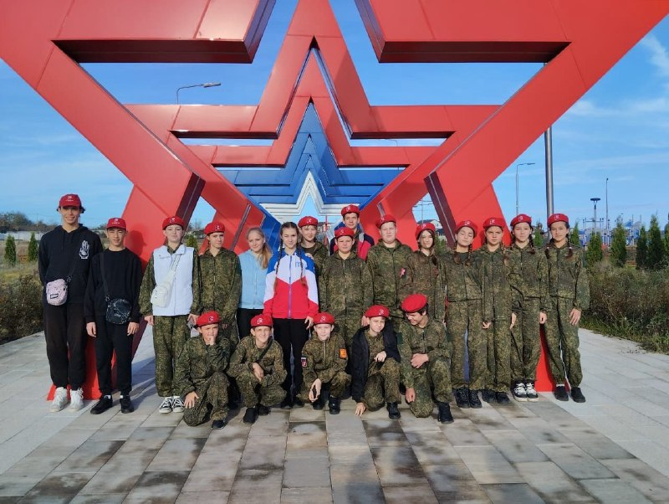
Всероссийские военно-спортивные игры «Юный водолаз»
В августе 2023 года юнармейцы нашей школы в составе четырех команд разных возрастных категорий приняли участие во Всероссийских военно-спортивных играх «Юный водолаз», которые прошли в г. Севастополе.

Slide 14
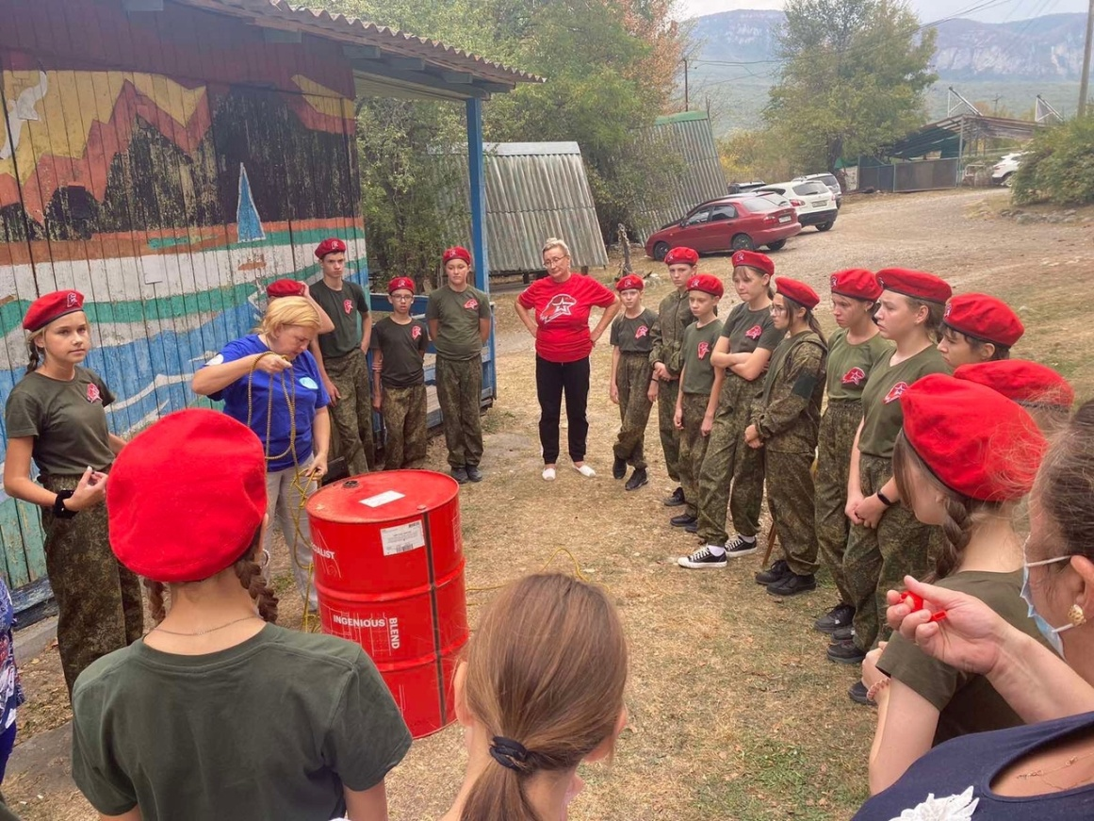
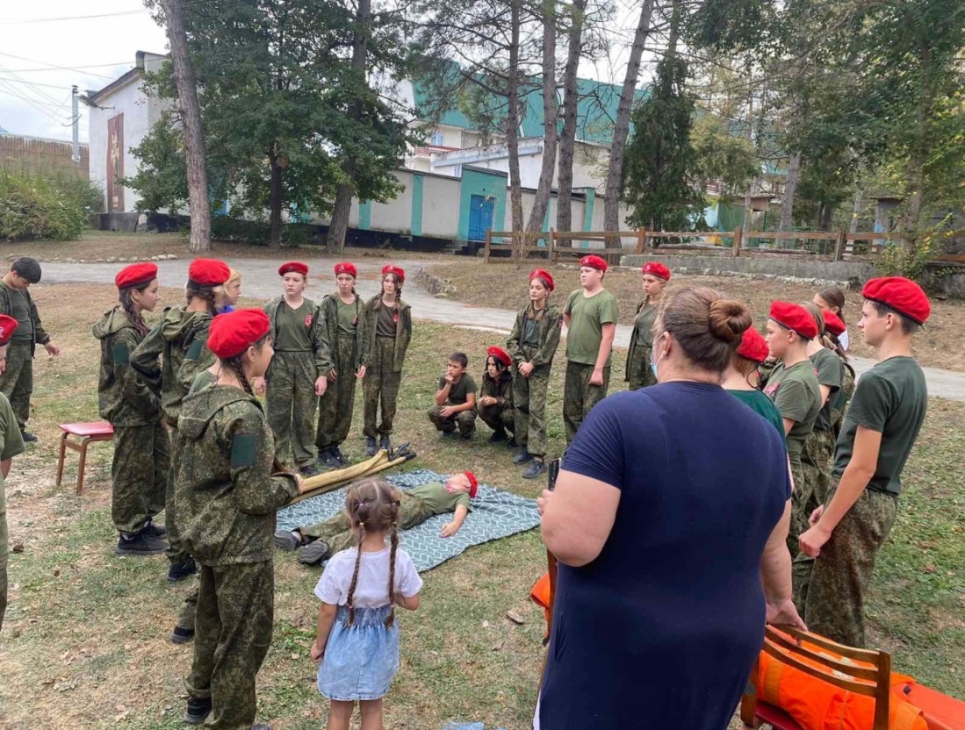
Школьный этап военно-спортивных игр.
В селе Соколиное на территории турбазы «Орлиный залет» уже не первый год проводятся школьные военно-спортивные игры, в которых участвуют юнармейцы и волонтёры нашей школы.

Slide 15
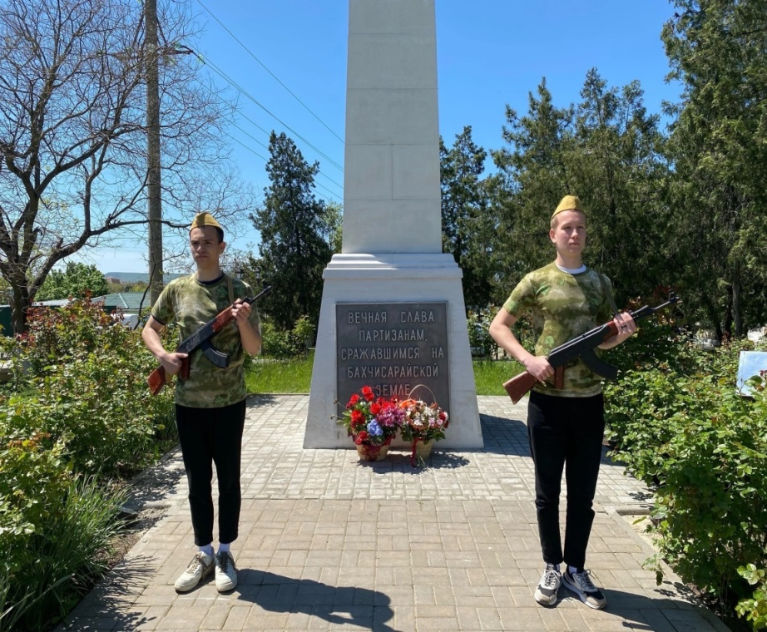
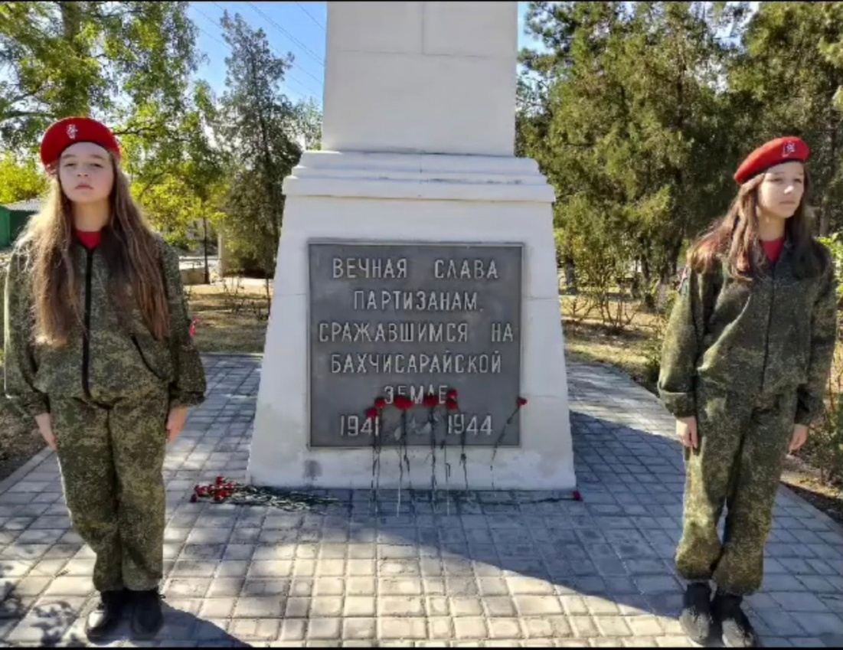
Вахта Памяти Поста №1
Одним из ежегодных почётных мероприятий, в котором участвуют юнармейцы нашей школы, является несение караула Вахты Памяти Поста №1 у памятного знака в честь партизан, боровшихся за освобождения Крыма в годы Великой Отечественной войны.

Slide 16
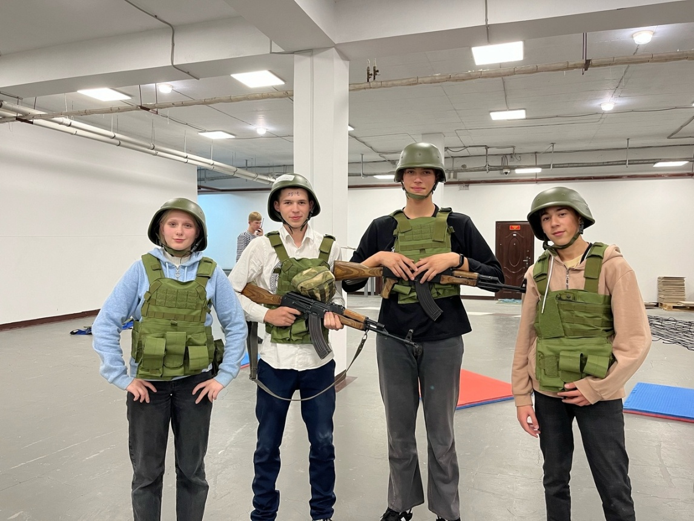
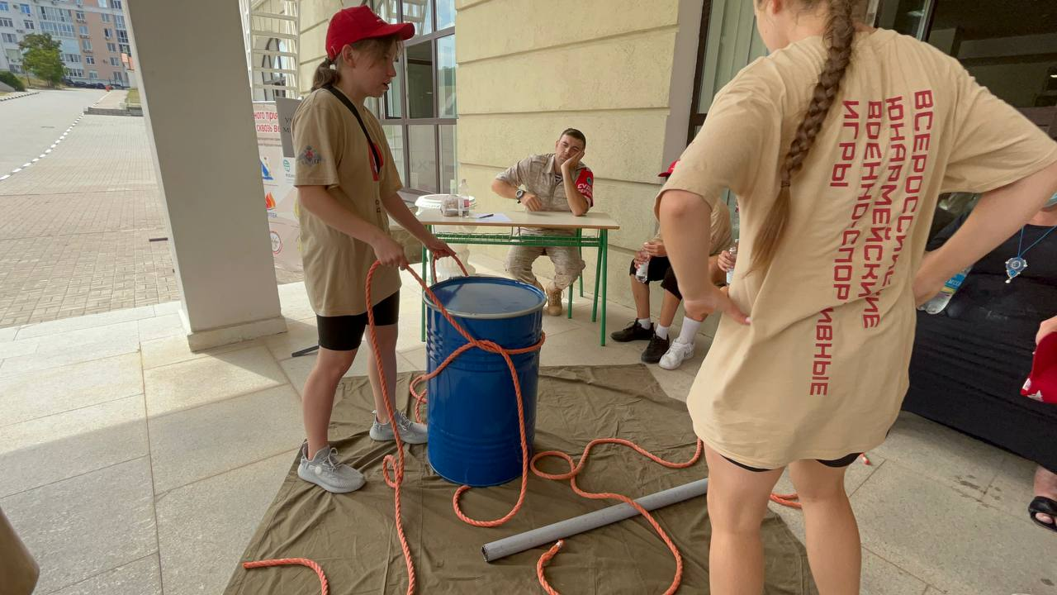
«Школа будущих командиров»
В октябре и ноябре 2023 года члены юнармейского отряда активно готовились и приняли участие в военно-спортивном мероприятии «Школа будущих командиров», которое проходило с 14 по 17 ноября в городе Севастополь на базе Черноморского высшего военно-морского орденов Нахимова и Красной Звезды училища имени П.С. Нахимова.

Slide 17
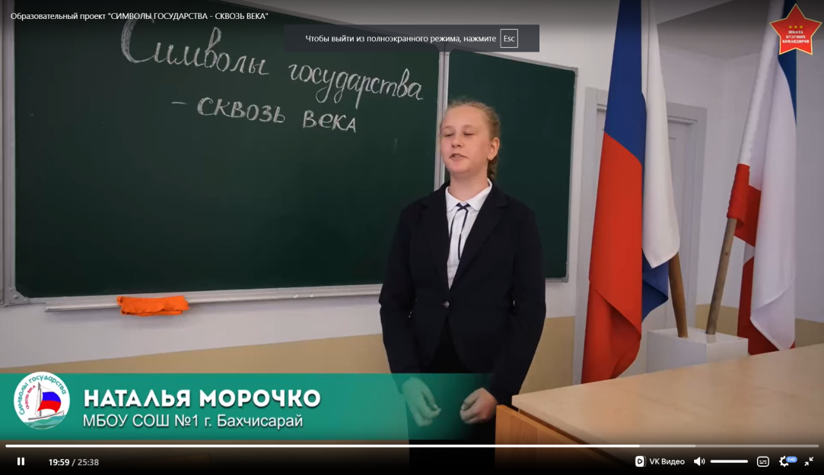
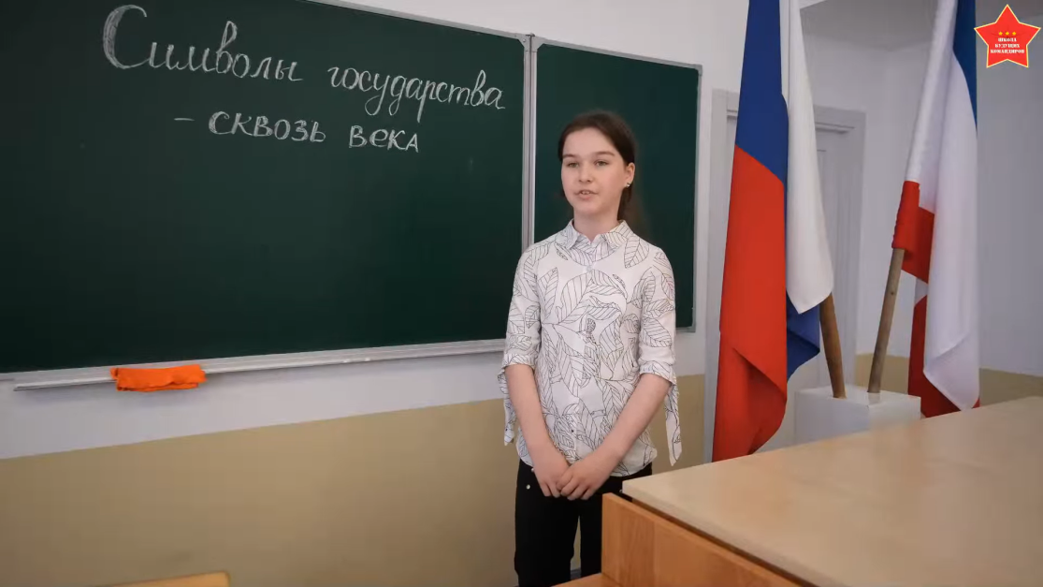
«Под флагом великой державы»
Учащиеся нашей школы активно готовятся принять участие в мероприятие «Под флагом великой державы». Оно является одобренным президентским грантом и проводится на базе г.Севастополь в целях распространения историко патриотических знаний среди молодёжи.
Ранее учащиеся нашей школы также принимали участие в мероприятии подобного формата «Символы Государства сквозь века».

Slide 18

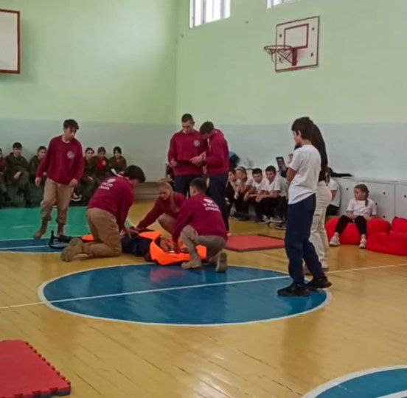
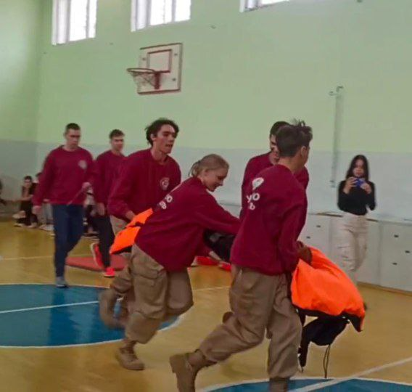
«Умей спасать»
Также в декабре 2023 году юнармейцы нашей школы приняли участие в мероприятии «умей спасать».
В ходе мероприятия участники в полной мере смогли показать свои навыки оказания первой помощи и получили соответствующие сертификаты.

Slide 19
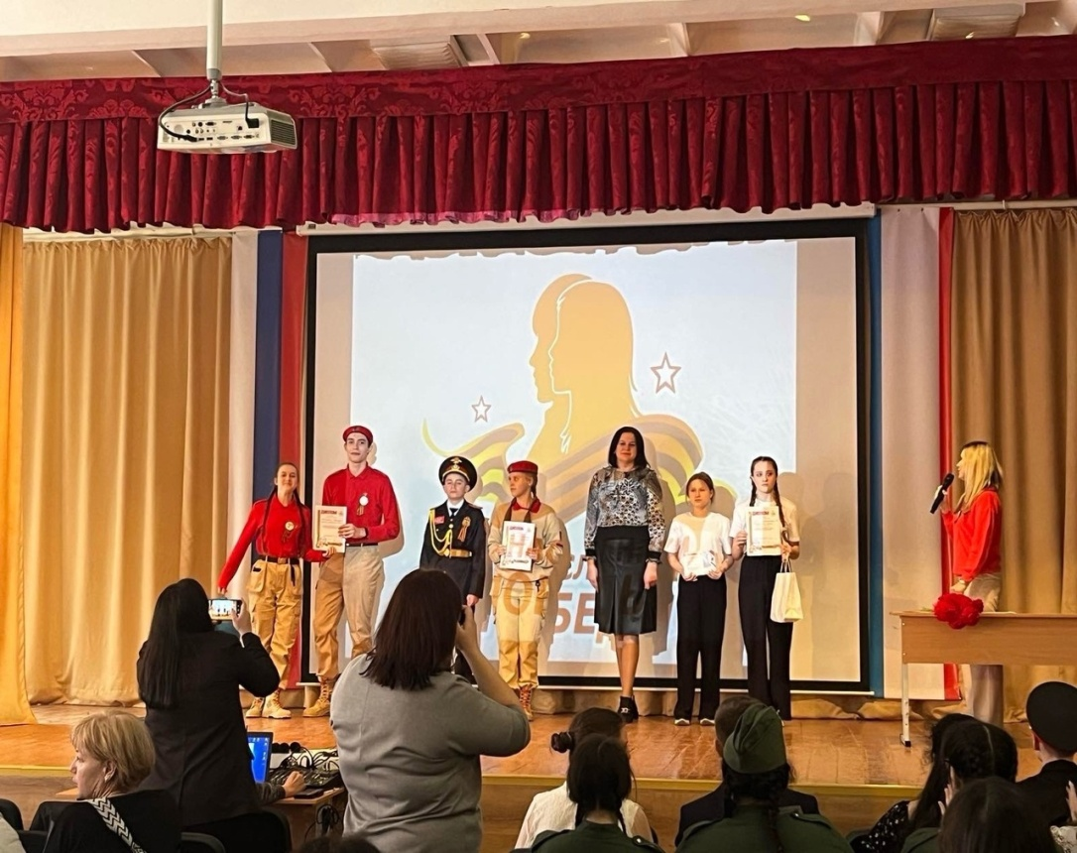
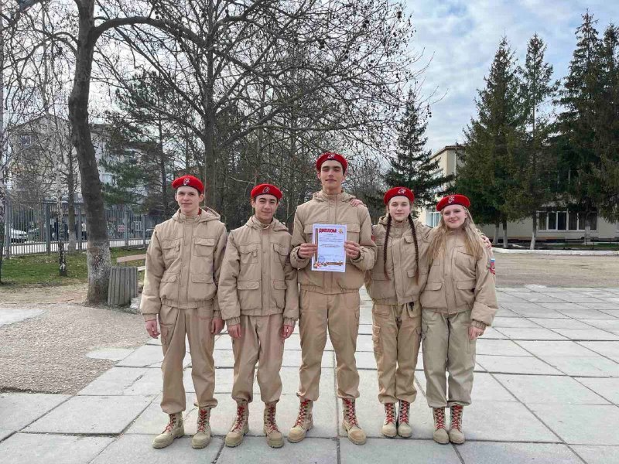
«МЫ-НАСЛЕДНИКИ ПОБЕДЫ»
19 февраля 2024 года члены юнармейского отряда нашей школы заняли 1 место в муниципальном этапе межрегионального творческого конкурса «МЫ-НАСЛЕДНИКИ ПОБЕДЫ»

Slide 20
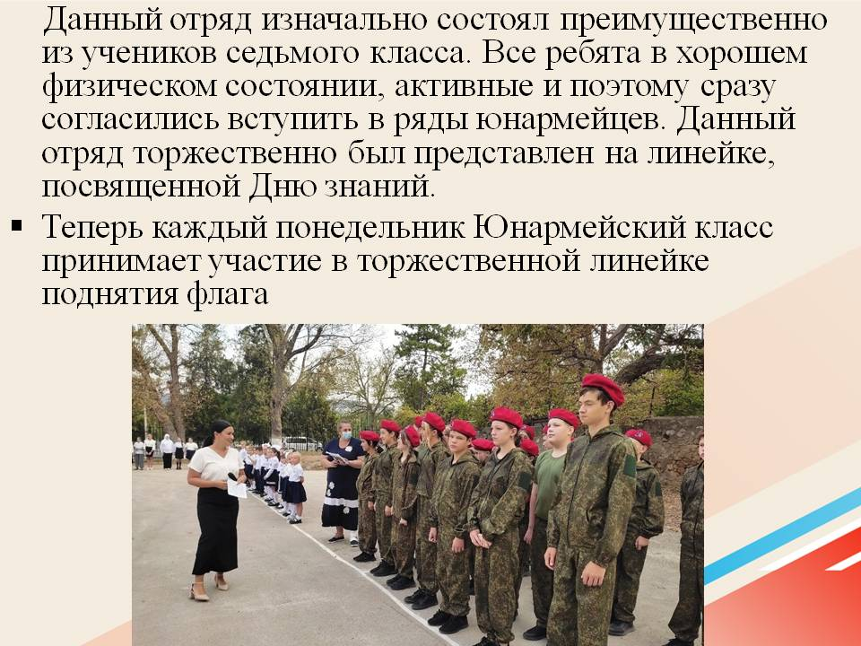
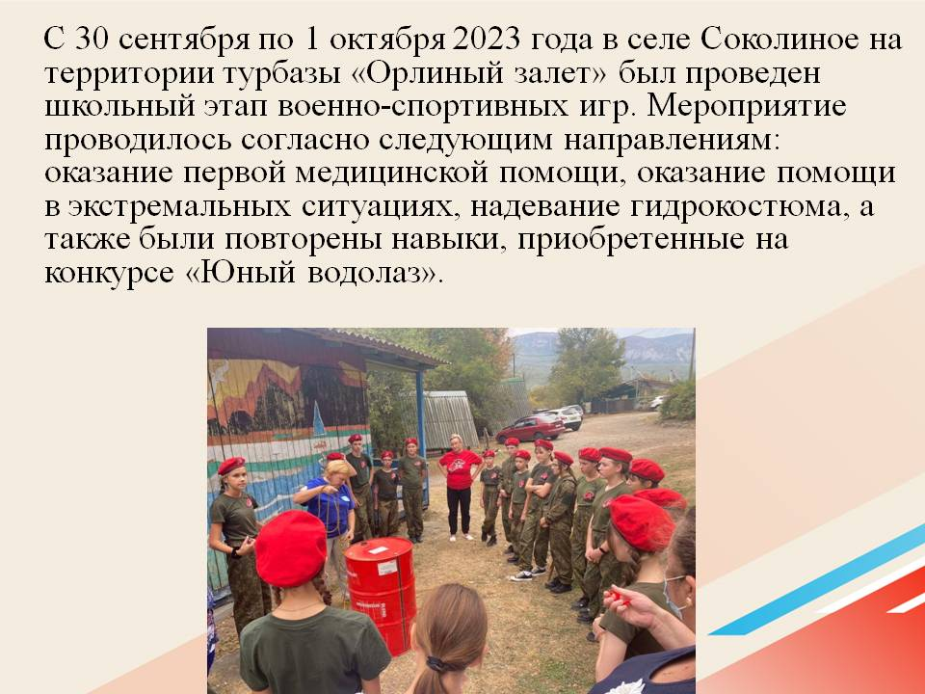
Интерактивный музей истории ВВПОД «Юнармия»

Slide 21
Социологический опрос.
До нашего рассказа о движении «Юнармия»
52%

Slide 22
После нашего рассказа о движении «Юнармия»

Slide 23
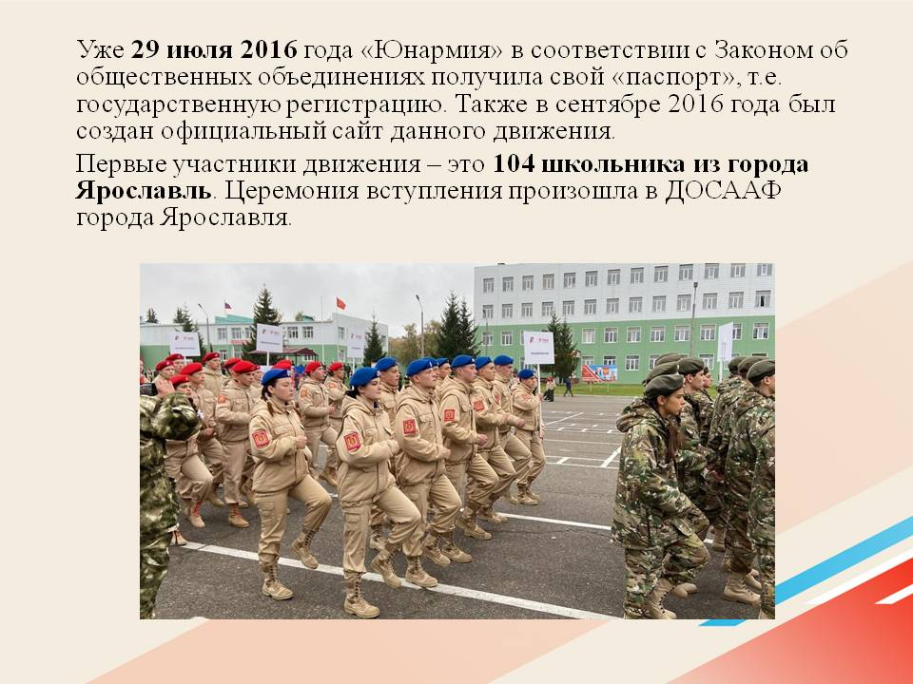
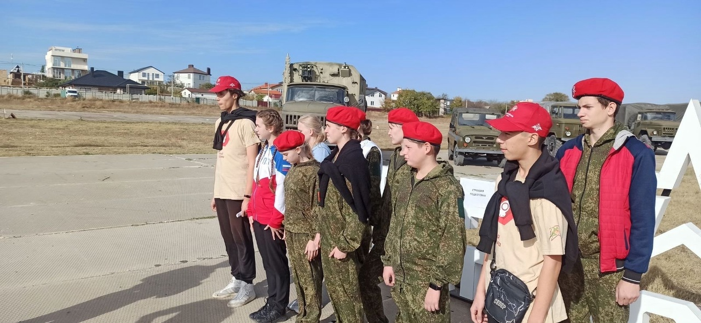
ЗАКЛЮЧЕНИЕ
В ходе исследовательской работы:
удалось выяснить, что патриотическое воспитание молодёжи характерно для истории нашей страны практически с периода её образования, т.е примерно с IX века. В ходе исторического развития оно постоянно изменялось и преобразовывалось.
Удалось проанализировать методы патриотического воспитания молодёжи в современной России.
Была проанализирована история и деятельность «Юнармии» в России и отдельно на базе общеобразовательной организации
Был создан интерактивный музей,посвящённый юнармейцам нашей школы.

Slide 24

СПАСИБО ЗА ВНИМАНИЕ!

